Slide 1
数据治理实施前：数据标准建设
为确保数据资源的可知、可控、可取、可联，需要建立一整套规范体系，形成大数据管控能力，用以管控数据“从产生，到接入、处理、治理、组织，到服务”的每个环节。
数据治理标准规范
建表规范
业务系统
输入
数据治理平台
输出
上层应用
表名规范
字段名规范
可视化建模工具+BI工具，辅助业务专家对数据进行深度自由挖掘
数据
建模
数据类型规范
数据 产生
接入
处理
服务
组织
治理
数据元规范
数据元属性
数据元管理
数据元示例
限定词规范
业务专题应用
重点行业用工分析
农村劳动力转移就业监测
其他应用专题……
数据元提取
数据项规范
数据字典规范
作用域
作用域
作用域
数据字典结构
形成核心数据标准
建立数据标准管理规范，随时间和业务持续更新标准
建立质量规范，严抓标准在业务系统、数据资源服务平台各环节落地
建立数据接入/处理/治理/组织规范标准，持续形成高质量数据
建立数据安全相关规范，确保数据合规使用
建立数据共享规范，支撑数据按需、合规使用
数据字典总表
数据字典表设计

Slide 2
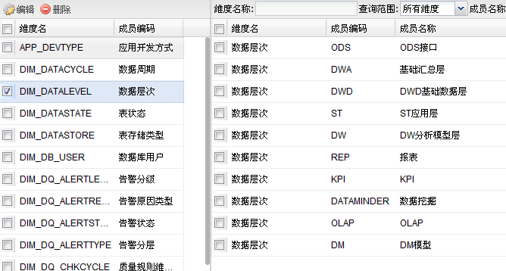
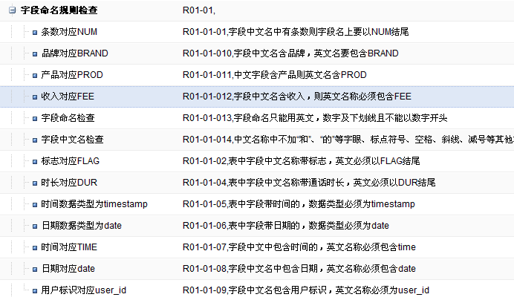
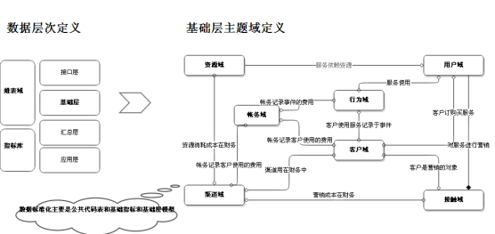
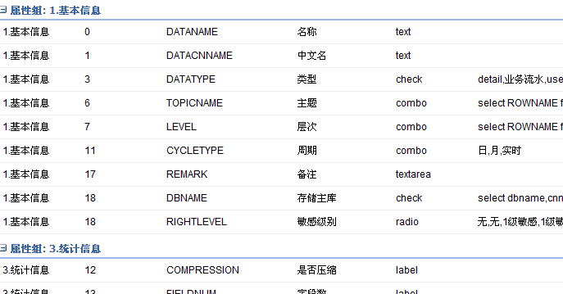
数据治理实施前：数据标准建设
标准规范体系制定
数据标准规范体系
基础分类标准
数据层次标准
数据主题标准
指标定义标准
维度定义标准
数据命名规范
数据质量规范
数据权限规范
数据权限规则
元模型标准
数据分类标准
命名规范要求
规范检查规则
存储检查规则
质量检查规则
数据转换规则
存储规则

Slide 3
数据治理实施前：数据标准建设举例-建表规范
通过规范表名称、字段名称及数据类型来指导信息系统的数据架构设计，形成数据治理的延续。使用同一规范巩固和形成持续的数据治理机制。
序号 | 业务域名称 | 业务域代码
1 | vio | 就业形式分析
2 | rcck | 金保二期
序号 | 格式 | 示例
1 | 模块_+功能点 | vio_alllive_log、vio_alllive_category
2 | 功能点 | vio_live、vio_message
3 | 备份数据表 | *_backup
4 | 派生表 | vio_*_result
5 | 临时数据表 | *_temp
6 | 字典表 | *_dict
7 | 通用表 | all_user
一、表名称规范
（1）业务域_+模块_+功能点
（2）业务域_+功能点
二、字段名称规范
（1）数据项
（2）数据元
（3）数据元限定词+数据元
序号 | 表名称 | 数据项 | 数据元限定词 | 数据元 | 字段 名称 | 中文 描述 | 数据 类型 | 长度 | 精度
1 | vio_agr_verhicle |  |  | 内部标识符：DE00732 中文名称：姓名 标识：hphm | hphm | 号牌号码 | 字串 | 56
2 | vio_agr_verhicle |  | 内部标识符：DQ1001 中文名称：社保账号 标识符：JDCSYR | 内部标识符:：DE00733 中文名称：身份证明号码 标识：SFZMHM | jdcsyr_sfzmhm | 社保状态 | 字串 | 18
3 | vio_agr_verhicle | 内部标识符：VIO10001 内部标识符:：初次登记日志 标识符：CCDJRQ |  |  | ccdjrq | 初次登记日期 | 日期
三、数据类型规范
（1）字符串类型 （2）小数
（3）整数 （4）日期
（5）二进制 （6）大文本
序号 | 类型 | MYSQL | ORACLE | SQLServer | PostgreSQL
1 | 字串 | VARCHAR | VARCHAR2 | VARCHAR | VARCHAR
2 | 小数 | NUMBER | DECIMAL | DECIMAL | NUMERIC
3 | 整数 | INT | INT | INT | INTEGER
4 | 日期 | DATETIME | DATE | DATETIME | DATE
5 | 二进制 | BLOB | BLOB | VARBINARY | BYTEA
6 | 大文本 | TEXT | CLOB | TEXT | TEXT

Slide 4
数据治理实施中：数据接入
数据探查
接入原始库
使用数据探查工具，达到快速认知业务系统的数据现状，为之后的数据治理奠定基础。
基于数据探查结果，通过多源数据接入以构建原始库，打破业务系统间的数据孤岛。
Oracle
刻画原始
数据目录
系统级
探查所有业务系统的表数量、容量、字段数量等
Mysql
备份表
空表
FTP文件
临时表
保留完整
业务信息
Kafka
表级
梳理业务系统中的表名称、数据量、总记录数、字段个数、字段类型分布
字段级
厘清字段的详情，包括字段名称、字段中文名称、数据类型、长度、精度...
ES
…
管理
数据源
业务数据表
多源数据接入
原始库
Notes:
数据治理的第二部曲：数据接入
首先使用数据探查工具展开系统级、表级、字段级的探查，摸清现有业务系统的数据现状，筛选出数据量为0、字段中文名称为空、无主键字段等数据表，反馈给业务系统进行补充，另外对于具有空表、备份表、临时表特征的数据表不予接入到原始库中，其余质量较高的数据采用Oracle、mysql、FTP文件、kafka等方式接入原始库，刻画原始数据目录，保留完整的业务信息。

Slide 5
数据治理实施中：数据处理-数据标准化
数据标准定义
标准库模型定义
清洗映射规则定义
根据数据表命名规范和国标/行标/市标/部标等数据元标准，对表结构和字段做标准化映射
经过表结构的标准化，获得逻辑模型，需要构建物理模型，得到对应存储介质的建表语句
根据筛选结果和清洗规则，通过原始数据进行转码、剔除、去空等操作，对业务系统数据进行标准化过滤，形成优质可用的资产
根据数据标准统一字段及规则，实现数据的标准化整合
Notes:
数据治理的第三部曲：数据处理
数据标准的制定是个长期过程，贯穿整个数据治理过程，需在建设过程中不断深化。
首先，需要根据国标/行标/企标/市标/部标等标准，制定总体的数据标准，对表结构和字段进行标准化。
经过表结构标准化，获得了逻辑标准模型，将逻辑模型物理化得到物理模型，整理得到整体的标准表建表语句。
最后，根据数据情况以及业务系统确定清洗规则，确定哪些数据是无效数据可以剔除，码值字段进行转码，空值字段去空，以满足后续统计分析，形成优质的数据资产

Slide 6
数据治理实施中：数据处理-标准化样例
成果举例：标准库数据资源目录
主题代码 | 目标实体名称 | 目标属性 | 目标属性 名称 | 目标字段类型 | 分组编号 | 源系统代码 | 源系统数据库 | 源表物理名 | 表中文描述 | 源字段物理名 | 字段中文描述 | 数据类型 | 映射 规则
INSURANCE | DWD_T02_INS_BASIC_INFO | DABH | 保险档案编号 | string | 1 | SBXX | ORACLE | CMVECID | 社保信息表 | INSNUM | 保险档案编号 | VARCHAR2 | 去空
INSURANCE | DWD_T02_INS_BASIC_INFO | ZJLX | 证件类型 | string | 1 | SBXX | ORACLE | CREDATE | 社保信息表 | IDTYPE | 证件类型 | VARCHAR2 | 去空
INSURANCE | DWD_T02_INS_BASIC_INFO | JDRQ | 建档日期 | string | 1 | SBXX | ORACLE | IDFNAME | 社保信息表 | CREDATE | 建档日期 | VARCHAR2 | 去空
INSURANCE | DWD_T02_INS_BASIC_INFO | ZJHM | 证件号码 | string | 1 | SBXX | ORACLE | IDFNUM | 社保信息表 | IDNUM | 证件号码 | VARCHAR2 | 去空
INSURANCE | DWD_T02_INS_BASIC_INFO | XM | 姓名 | string | 1 | SBXX | ORACLE | NAME | 社保信息表 | NAME | 姓名 | VARCHAR2 | 去空
INSURANCE | DWD_T02_INS_BASIC_INFO | CSRQ | 出生日期 | string | 1 | SBXX | ORACLE | NATIONALITY | 社保信息表 | BIRTHDATE | 出生日期 | VARCHAR2 | 去空
INSURANCE | DWD_T02_INS_BASIC_INFO | ZY | 职业 | string | 1 | SBXX | ORACLE | OCCUPATION | 社保信息表 | OCCUPATION | 职业 | VARCHAR2 | 去空
Notes:
下面是标准化的一些成果举例。
图中是标准库数据资源目录，由最后一列映射规则可知，该数据表是经过去空处理的，保证了表结构的完整性，且字段名称进行了规范化处理

Slide 7
数据治理实施中：数据治理-数据分类
匹配主题
标准库模型定义
01
将有效原始数据拆分，划分出养老、工伤、失业、劳动、人才等大类，通过对业务系统表的分析，将所有业务表与主题匹配
03
经过表结构的标准化，获得，逻辑模型，需要构建物理模型，得到对应存储介质的建表语句
数据标准定义
清洗映射规则定义
02
根据数据表命名规范和国标/行标等数据元标准，对表结构和字段做标准化映射
04
根据制定的筛选结果和清洗规则，通过原始数据进行转码、剔除、去空等操作，对业务系统数据进行标准化过滤，形成优质可用的资产
需各业务系统提供在用数据标准、指派业务专家指导/确认数据标准定义，提供全程业务解答支持

Slide 8
数据治理实施中：数据治理-质量管理
识别质量问题
分析质量问题
反馈质量问题
解决质量问题
调研阶段访谈反馈
规范性、规律性问题
ETL/脚本转换清洗
数据探查时识别
内容缺失错误问题
进入生产系统流转，循环采集
数据质量检查识别
考核、流程
个人：数据中心查看
数据纠错，补录填报
智能数据门户公布
部门：数据质量报告
数据纠错， 批量采集
通过制度建设执行达成长效机制
Notes:
在数据处理阶段，对数据质量的管理是尤为重要的，通过建设制度达成长效机制。
把数据接入到原始库以后，需要根据指定的标准，对数据进行质量问题识别，并分析存在的质量问题，
对于规范性、规律性问题，直接通过脚本转换清洗，
对于内容缺失错误等问题，进入数据产生系统，循环采集准确的数据或反馈给个人，
反馈到数据源头，需要业务系统在数据录入时按照标准去规范填报，对数据进行纠错、补录等操作，并且该类问题还可以生成质量报告，让业务系统按照标准逐步提升数据质量。

Slide 9
数据治理实施中：数据资产规划
数据源
原始库
标准库
专题库
市级集中系统业务数据
资源库
知识库
部下发中台业务数据
主题库
天津市共享
交换平台数据
Notes:
数据治理的第四部曲：数据组织，重点是构建六大库，其中原始库、标准库在前边已经介绍过，这里着重介绍主题库、资源库、专题库和知识库。

Slide 10
数据治理实施中：数据资产规划-主题库设计
主题库中统一存放全部维度数据，支撑其他数据层的数据查询、汇总、分析等。设计维度表时，要先明确维度表的宽度和深度，宽度就是维度表所涉及维度的覆盖范围，深度就是覆盖范围内数据的存储周期。
维度
维度属性
维度涉及业务系统和表、定义合并规则和映射关系
主题代码 | 目标实体名称 | 目标属性 | 目标属性名称 | 目标字段类型 | 标准表物理名 | 标准表中文描述 | 标准表字段物理名 | 标准表字段中文描述 | 数据类型 | 保留
PERSON | DWS_PER_INFO | mcuId | 自然人信息ID | string | DWD_T02_PER_BASIC_INFO | 自然人基本信息表 | CMVECID | 自然人信息ID | string | 是
PERSON | DWS_PER_INFO | creDate | 自然人建档日期 | string | DWD_T02_PER_BASIC_INFO | 自然人基本信息表 | CREDATE | 自然人建档日期 | string | 是
PERSON | DWS_PER_INFO | identificationName | 证件名称 | string | DWD_T02_PER_BASIC_INFO | 自然人基本信息表 | IDFNAME | 证件名称 | string | 是
PERSON | DWS_PER_INFO | identificationNum | 证件号码 | string | DWD_T02_PER_BASIC_INFO | 自然人基本信息表 | IDFNUM | 证件号码 | string | 是
PERSON | DWS_PER_INFO | Name | 姓名 | string | DWD_T02_PER_BASIC_INFO | 自然人基本信息表 | NAME | 姓名 | string | 是
PERSON | DWS_PER_INFO | nationality | 国籍 | string | DWD_T02_PER_BASIC_INFO | 自然人基本信息表 | NATIONALITY | 国籍 | string | 是
PERSON | DWS_PER_INFO | Gender | 性别 | string | DWD_T02_PER_BASIC_INFO | 自然人基本信息表 | GENDER | 性别 | string | 是
PERSON | DWS_PER_INFO | birthDate | 出生日期 | string | DWD_T02_PER_BASIC_INFO | 自然人基本信息表 | BIRTHDATE | 出生日期 | string | 是
PERSON | DWS_PER_INFO | occupation | 职业 | string | DWD_T02_PER_BASIC_INFO | 自然人基本信息表 | OCCUPATION | 职业 | string | 是
PERSON | DWS_PER_INFO | employerName | 任职单位名称 | string | DWD_T02_PER_EMPLOY | 自然人就业信息表 | EMPLOYERNAME | 任职单位名称 | string | 是
PERSON | DWS_PER_INFO | employerAddress | 任职单位地址 | string | DWD_T02_PER_EMPLOY | 自然人就业信息表 | EMPLOYERADDRESS | 任职单位地址 | string | 是
PERSON | DWS_PER_INFO | taxregistrationNum | 税务登记号 | string | DWD_T02_PER_EMPLOY | 自然人就业信息表 | TAXNum | 税务登记号 | string | 是
PERSON | DWS_PER_INFO | Position | 所任职务 | string | DWD_T02_PER_EMPLOY | 自然人就业信息表 | POSITION | 所任职务 | string | 是
PERSON | DWS_PER_INFO | directorOrNot | 是否董事 | string | DWD_T02_PER_EMPLOY | 自然人就业信息表 | DIRECTORORNOT | 是否董事 | string | 是
PERSON | DWS_PER_INFO | employStartDate | 任职起始时间 | string | DWD_T02_PER_EMPLOY | 自然人就业信息表 | EMPLOYSTARTDATE | 任职起始时间 | string | 是
PERSON | DWS_PER_INFO | employTerminaDate | 任职终止时间 | string | DWD_T02_PER_EMPLOY | 自然人就业信息表 | EMPLOYTERMINADATE | 任职终止时间 | string | 是
PERSON | DWS_PER_INFO | modifyTime | 修改时间 | string | DWD_T02_PER_EMPLOY | 自然人就业信息表 | EDITIME | 修改时间 | string | 否
PERSON | DWS_PER_INFO | accountName | 开户户名 | string | DWD_T03_PER_SOCIAL_SECURITY | 自然人社保账户信息表 | ACCOUNTName | 开户户名 | string | 是
PERSON | DWS_PER_INFO | accountBank | 开户银行 | string | DWD_T03_PER_SOCIAL_SECURITY | 自然人社保账户信息表 | ACCOUNTBANK | 开户银行 | string | 是
PERSON | DWS_PER_INFO | accountID | 开户账号 | string | DWD_T03_PER_SOCIAL_SECURITY | 自然人社保账户信息表 | ACCOUNTID | 开户账号 | string | 是
PERSON | DWS_PER_INFO | registrationNum | 社保登记号 | string | DWD_T03_PER_SOCIAL_SECURITY | 自然人社保账户信息表 | REGISTRATIONNUM | 社保登记号 | string | 是
PERSON | DWS_PER_INFO | socialsecurityLevel | 社保级别 | string | DWD_T03_PER_SOCIAL_SECURITY | 自然人社保账户信息表 | SOCIALSECURITYLEVEL | 社保级别 | string | 是
PERSON | DWS_PER_INFO | administration | 管理机关 | string | DWD_T03_PER_SOCIAL_SECURITY | 自然人社保账户信息表 | ADMINISTRATION | 管理机关 | string | 是
维度表深度体现
业务表1
业务表2
业务表3
Notes:
在完成数据接入和标准化处理后，通过维度融合构建主题库。下面是主题库设计的案例，按照自然人的维度，构建自然人基本信息表、自然人就业信息表、自然人社保账户信息表，
设计维度表时，首先明确维度表的宽度和深度，
宽度是维度表所涉及维度的覆盖范围，深度就是覆盖范围内数据的存储周期。

Slide 11
数据治理实施中：数据资产规划-资源库设计
资源库统一存放要素以及要素之间的关系信息、标签信息，以供上层应用使用。要素是确定人、企、事、物、地的唯一标识字段（如：证件类型+证件号码），通过标识信息获取对应数据的具体存量情况。基于要素标识，建立这些要素之间的关系信息、标签信息。
要素关系：梳理人、企业、社保等要素的具体关系，并将关系数据落地存放在关系库中；
要素标签：对人、企、事、社保数据综合分析，基于它们的基础信息和变更信息综合判断给它们打上一些基本、知识以及业务标签，形成标签模型算法清单。
【一】 提取要素标识 获取要素分布
【二】 建立要素关系
【三】 建立要素标签
需各业务系统，指派业务专家，提供全程业务解答支持
Notes:
在主题库信息的基础上，通过要素的抽取，构建资源库，统一存放要素标识、要素关系及标签信息。
首先要提取要素标识，获取要素分布，要素是确定人、企、事的唯一标识字段，例如证件类型+证件号码，如身份证号码。
第二是基于要素标识，确立要素之间的关系，并将关系落地存放在关系库中
最后是建立要素标签，标签是用来人、企、事等特征的简要文本信息，包括基础标签、知识标签和业务标签。例如以企业画像为例，基础标签描述企业的基础信息，包括法人信息、企业地址等，业务标签是业务上经常分析统计的信息，例如企业近一年缴费情况、近 一年的营收情况；知识标签是通过大数据+人工智能算法模型分析计算产生的标签，比如企业风险评估、风险预警情况等
在构建资源库的全过程中，需各业务系统指派业务专家，提供全程业务解答支持

Slide 12
数据治理实施中：数据资产规划-专题库设计
专题库是基于主题库、标准库对同一实体维度信息和具体业务事件的横向拉通，按照上层业务应用需要，规划构建7大分析专题，支撑N个模型。
# | 专题分类 | 专题描述
1 | 政策仿真专题库 | 政策仿真专题分析（社保保险、就业创业、劳动关系和人事人才等）
2 | 就业创业专题库 | 就业创业专题分析（精准扶贫、留津高校毕业生就、技能培训设置与就业岗位匹配供给、就业服务、失业服务、农村劳动力、就业援助、人力资源市场、培训服务、创业服务、就业专项资金等）
3 | 社会保险专题库 | 社会保险专题分析（涉外企业情况、降费调基情况、参保人数覆盖情况、现居住地情况、地区平均待遇试算、参保登记、申报缴费、基金财务、养老保险、工伤保险等）
4 | 劳动关系专题库 | 劳动关系专题分析（来津建筑工人劳动维权形势、集体案件和个人案件仲裁情况、劳动合同、社会保险、工资支付、案件执法、维权预警等）
5 | 人事人才专题库 | 人事人才专题分析（重点行业紧缺人才需求、专业技术职称、人才资助和津补贴、人才服务评价、人才市场等）
6 | 就业创业风控专题库 | 就业创业风控专题分析（身份风险、业务风险、材料风险、支付风险、时间风险）
7 | 社会保险风控专题库 | 社会保险风控专题分析（业务信息库、财务信息库、监控疑点库、监控指标库、监控信息库、数据分析库、诚信档案库）
面向各业务中心的痛点构建专题库，利用数据资源赋能业务决策
Notes:
在完成主题库、标准库的建设后，按照业务专题进行细化分析，形成专题库，对同一实体维度信息和具体业务事件的横向拉通，按照人社实际情况和上层业务的需求，规划构建7大专题，
分别是企业职工基本养老、城乡居民养老保险、机关事业单位养老保险、工商保险、失业保险、一体化医疗保险和生育保险。
对这7大类专题进行精细化拆分后得到具体的分析点，根据这些分析点建立模型算法，利用数据资源为业务决策赋能。

Slide 13
数据治理实施中：数据资产规划-知识库设计
知识库是人社领域共享的知识数据、规则方法集合，包括：数据接入、处理、治理等知识性数据，各种通用模型的知识性数据、通用算法，法律法规、人社咨询、历年报告等。
人社咨询
法律法规
历年报告
知识 积累
形成知识资产，防止知识流失
知识 流通
知识快速流通，形成知识共享
知识 输出
专业知识输出，提升公信力
知识 管理
知识统一管理，知识快速定位
知识标签
标签算法
人工打标
知识分类
按标签归类
按知识结构
知识归档
实现人社的非结构化数据接入，支持业务方的搜索分析
Notes:
基于原始库、主题库、专题库等几大库的建设成果，汇聚形成知识库，知识库的设计贯彻知识积累、知识管理、知识输出、知识流通四个环节。
首先是知识积累，在数据治理过程中，不断对知识进行积累沉淀，形成知识资产，防止知识流失；
第二要进行知识管理，是对知识统一纳管，包括知识目录体系的建设，并搭建搜索引擎，快速定位到所需知识；
知识的输出分为两种方式，一种方式是以智能问答 智能机器人的方式输出 包括app、小程序、网页机器人；一种是以知识图谱的方式展示、管理，结合智能推荐，形成知识共享体系。
输出的知识要进行流通，不仅在人社局内部 也可以供天津市其他委办局以及人社部使用

Slide 14
数据治理实施中：数据服务
数据服务对外提供各类数据资源服务的能力以及相应的管理能力
数据推送
数据管理
查询检索
数据鉴权
支持通过文件、接口、数据库同步等方式，将数据推送到目标平台和系统，支撑天津人社各系统间数据交换和信息推送
将数据治理和数据服务的能力进行接口封装，为其他应用系统提供服务
支持精确/模糊、分类、组合、批量等多种查询方式，支持返回数据统计汇总信息、判定查询关键词是否命中的信息，以及数据摘要或明细信息
基于数据的访问控制规则，实现数据的访问权限鉴别

Slide 15
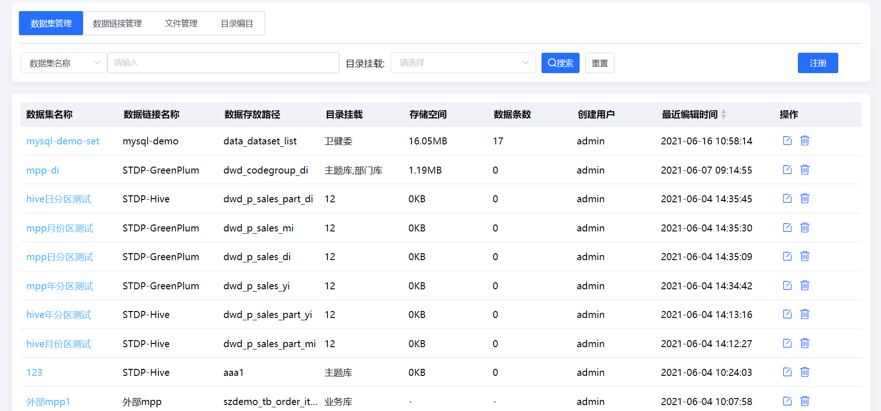
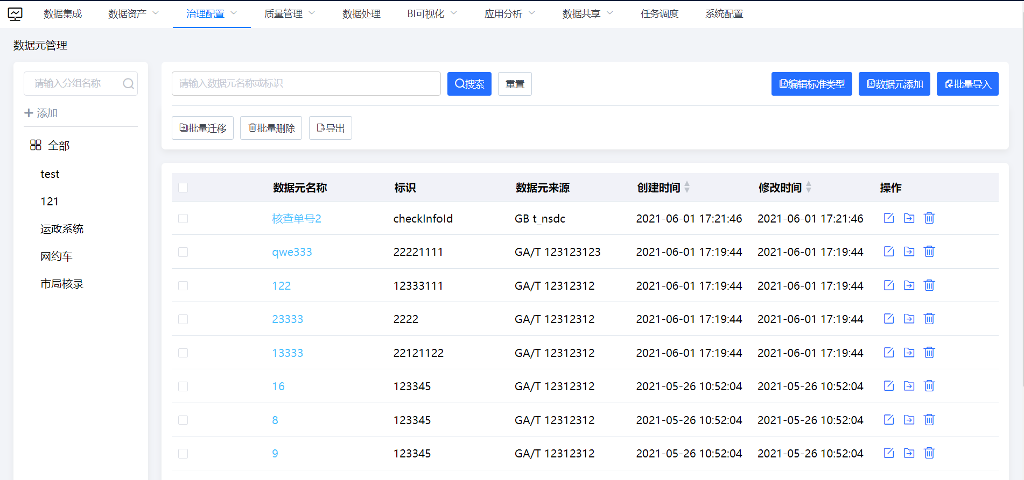
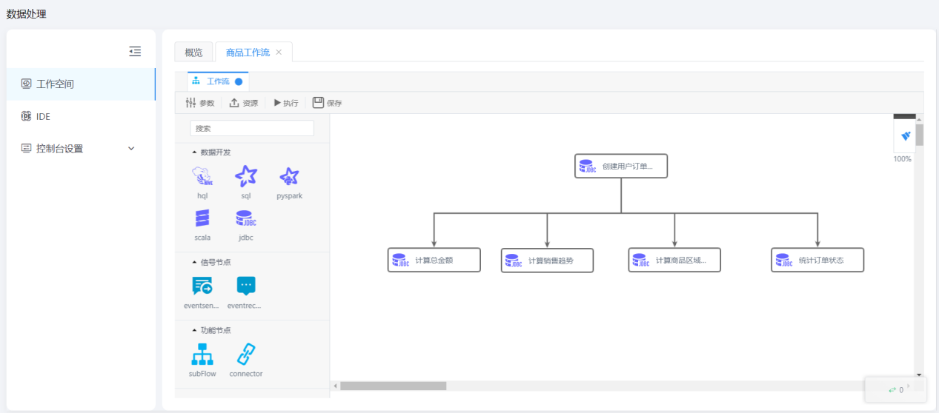
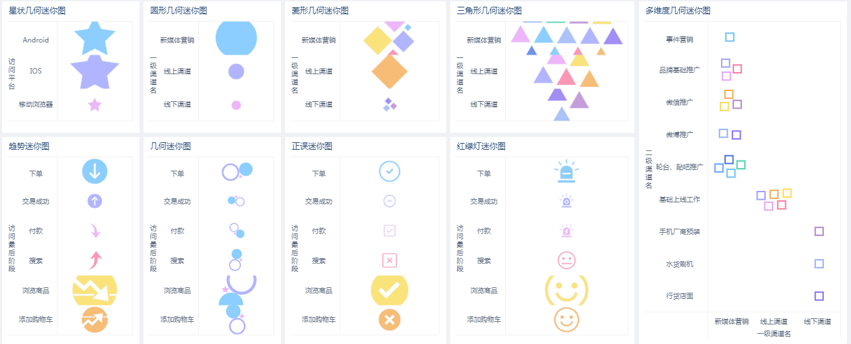
数据资源管理平台功能展示
数据集管理
治理配置
数据处理
BI可视化

Slide 16
数据资产体系构建
知识库
6
政策法规
《中华人民共和国档案法》、《社会保险业务档案管理规定（试行）》等
业务细则
《岗位补贴政策实施细则》
历年报告
2021年度人社工作报告
平台知识
原始库、主题库等知识性数据
5
资源库
要素
人：证件类型+证件号码
企：信用代码
就业创业专题库
社会保险专题库
劳动关系专题库
政策仿真专题库
精准扶贫
留津高校毕业生就业
涉外企业情况
降费调基情况
来津建筑工人劳动维权形势
劳动合同
失业服务
农村劳动力
参保人数覆盖情况
现居住地情况
集体案件和个人案件仲裁情况
工资支付
社保保险政策
关系
人-人、人-企、人-事、人-社保
专题库
培训服务
就业专项资金
地区平均待遇试算
参保登记
就业创业
政策
社会保险风控专题库
4
人事人才专题库
就业创业风控专题库
业务信息库
监控信息库
劳动关系
政策
重点行业紧缺人才需求
专业技术职称
身份风险
材料风险
财务信息库
数据分析库
标签
人：基本标签、业务标签
企：基本标签、业务标签
人才资助和津补贴
人才服务评价
业务风险
支付风险
监控疑点库
诚信档案库
人事人才
政策
主题库
人员主题
单位主题
3
人员基本信息
关联身份信息
受教育情况
就业信息
账户信息
…
单位基本信息
单位行为特征
单位业务特征
…
标准库
社保基础业务库
交换所得政务资源数据
2
企业职工基本养老保险数据
机关事业单位养老保险数据
城乡居民养老保险数据
工伤保险数据
失业保险数据
一体化医疗保险数据
生育保险数据
法人基础信息数据
自然人基础信息数据
原始库
1
天津市级集中系统业务数据
人社部部下发中台业务数据
天津市共享交换平台数据
…

Slide 17
数据治理主要成果
形成数据资产目录，对天津人社数据资源进行全面盘点，形成数据地图为业务应用和数据获取夯实基础
形成数据治理服务方案，为后续开展数据治理工作提供指导
形成数据一体化规范，保障基础数据指标的一致性和权威性
01
02
03
形成数据探查报告，为提升源端数据质量和标准库建设提供依据
沉淀规则库，不断改善数据质量校验工作，促进数据质量提升
形成数据资产，包括原始库、标准库、主题库、专题库、资源库、知识库等，为业务应用提供数据支撑
04
05
06

Slide 18
某省人社数据中台项目概况
实现数据汇过来、治得好、用得上
某省人社信息化现状
长远规划
业务系统70余个
集约化建设
高价值人社数据资产
个性化大数据分析研判服务
满足多场景业务需求
数据查询高度依赖各业务系统
短期目标
核心系统、省级、部级数据统一接入，夯实数据底座
标准化治理
接入、治理成果可视化呈现
数据查询、共享的统一出口
系统间互不打通，数据共享难

Slide 19
基于大数据技术架构
主要接入14个核心业务系统、省级委办局数据和部里下发数据
部署数据接入、管理、开发和数据可视化模块快速进行数据接入治理
基于MPP架构数据库构建原始库(贴源层)、结合大数据的存储、计算能力，可更好的实施数据接入、治理工作。
后续可以基于当前架构进行扩容和升级，无额外数据迁移工作，对数据使用方的影响也较小。
所需
最小资源
大数据存储、计算
数据治理及可视化工具
配置要求 |  | 数量
内存：64G CPU：32核 存储：1T |  | 5
配置要求 |  | 数量
内存：128G CPU：32核 存储：1T |  | 1
主要部署MPP数据库和
数据处理引擎

Slide 20
具体实施方案
数据接入
核心系统数据
省、部级历史数据
省、部级实时数据
结构化数据
建议采用数据库直连或 文件传输的方式抽取
（具体采集方式需和相关方讨论）
采用文件形式导入库
持久化保存
需明确数据提供方式，
才能确认接入方式
数据治理
1 数据现状梳理 目前数据分为14个核心库以及省、部级数据，需要了解 目前源系统的数据规模，数据质量，数据分布等情况
3 数据模型设计 建立数据治理模型
4 研发数据验证 通过预先配置好的验证规则，对治理后的数据进行验证
2 业务现状了解，需求调研 了解目前业务统计现状，梳理业务流程及业务指标定义
5 业务验证
6 库表上线
Notes:
数据治理分为2方面内容，数据的接入和数据的治理，首先通过集成工具将源数据接入到系统，并对 数据进行标签化管理；通过对数据和业务的调研，形成数据标准化文档，根据标准化文档规则完成数据治理工作并实现数据共享。

Slide 21
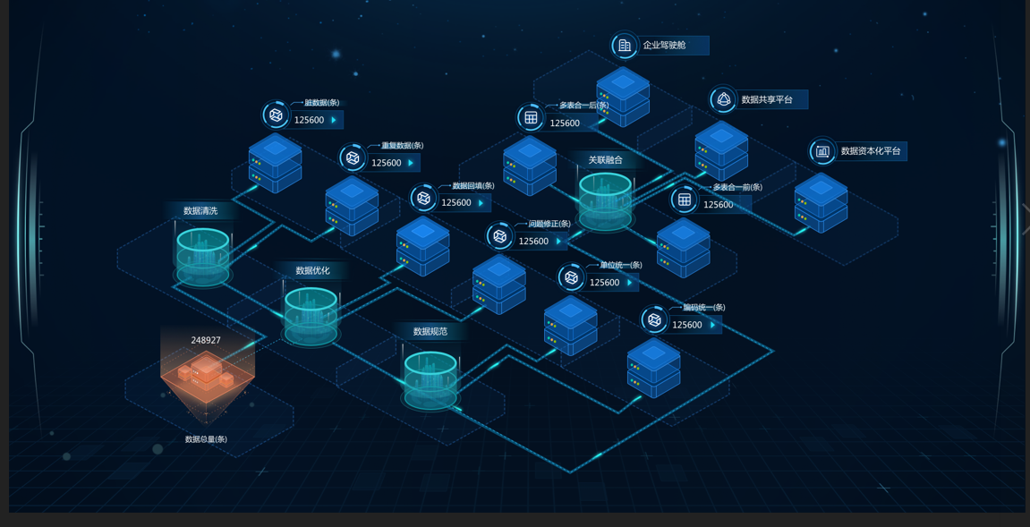
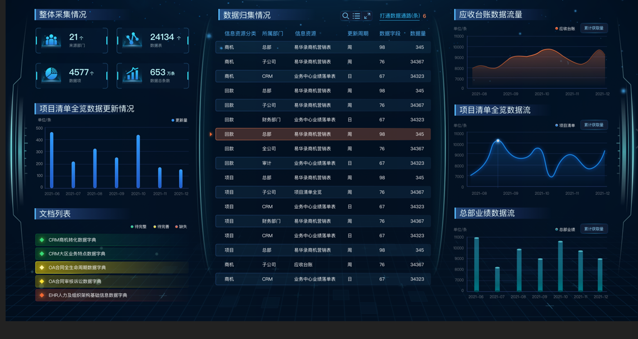
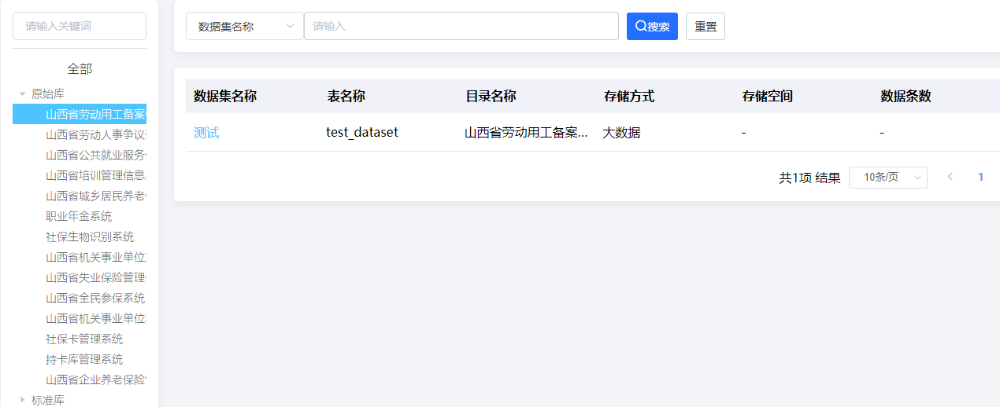
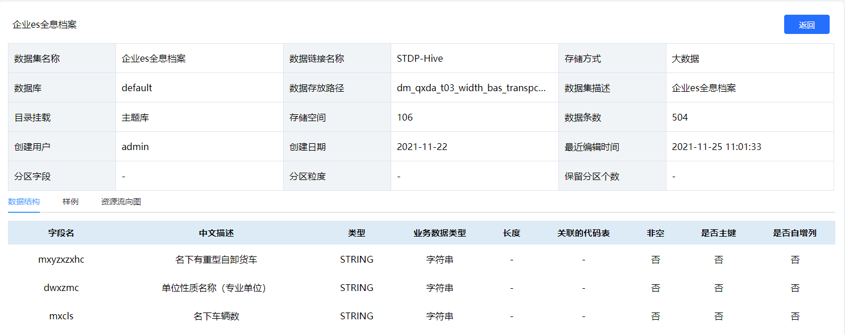
治理成果展示
数据管理
展示所有已经接入的原始库及治理后的标准库的数据，可查看表名称、存储空间、数据集大小等，直观地查看每个数据集的详细信息
可视化看板
基于数据可视化功能搭建数据治理成果的可视化看板，包括接入总量、数据治理情况、数据标准等
Notes:
1.使用数据管理功能展示所有已经接入的原始库及治理后的标准库的数据，可以查看表名称、存储空间、数据集大小等，能够直观的查看每个数据集的详细信息。 2.基于数据可视化功能搭建数据治理成果的可视化看板，包括接入总量、数据治理情况、数据标准等。

Slide 22
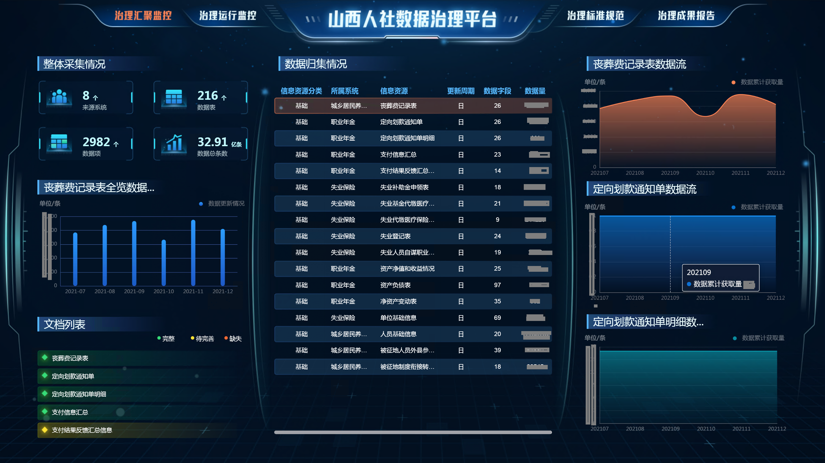
项目阶段成果
9个
216张
接入核心业务系统
业务表采集
32亿条
4本
接入数据量
本地标准规范制订
79份
1个
相关标准规范整理
治理体系设计
1个
每月1份
标准库服务模型
数据质量报告

Slide 23
谢谢各位聆听
携手发展 · 合作共赢

